Slide 1
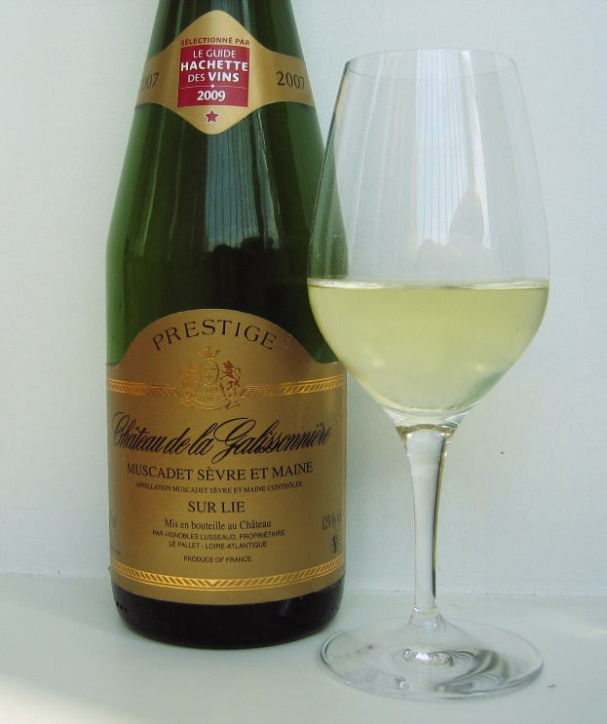
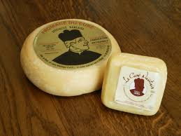
¡¡Nuestras especialidades !!

Slide 2
Nuestra ciudad de Nantes tiene la oportunidad de ser muy diversa en sus comidas típicas. Vamos a presentaros la comida que ritma nuestra vida en nuestro patrimonio cultural y regional.

Slide 3
Petit beurre LU
2)En 1886, en Nantes, Louis Lefevre Utile, que se hizo cargo de la galletería artesanal familiar para convertirla en una empressa moderna en el corazón de nantes, imagina una especie de galleta arenosa nantesa: así nació el Petit Beurre LU.
1) Todos hemos tenido la oportunidad, por lo menos una vez en nuestra vida, de probar este pequeño pastel rectangular con un dibujo bastante particular, una de las especialidades màs importantes de la región de Nantes es el Petit Beurre LU.
Nos lo comemos en la merienda.

Slide 4
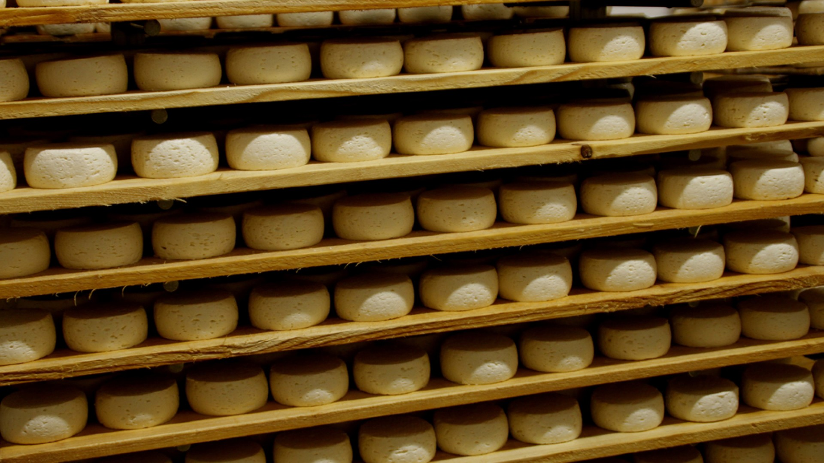
Queso
Para acabar, vamos a hablar de un queso típico de la región que se llama « le curré nantais ». Es un queso de pasta blanda de corteza lavada hecho con leche cruda de vaca. Su receta habría sido transmitida en el siglo XIX en Saint-Juilen-De-Concelles, en el viñedo nantais, por un parroco de paso.
Actualmente se sigue fabricando en Pornic, al oeste de Nantes. Más que un queso, es una marca completa.

Slide 5
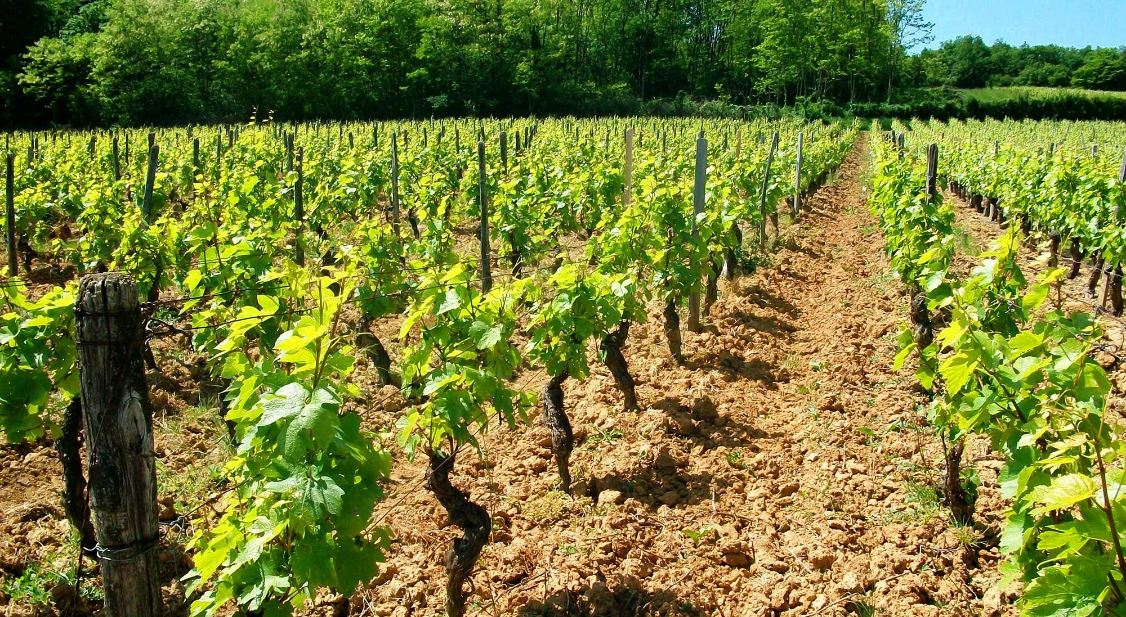
Vino Blanco
La vendimia se celebran desde mediados de septiembre hasta finales del mismo mes.
El Muscadet es un vino seco con aromas florales y afrutados.
Traidapor los romanos, la viña crece en Nantais desde el primer siglo antes de Cristo.
La oficina de turismo del viñedo de Nantes propone para dos días una selección de actividades para compartir en familia o con amigos: paseos en bicicleta y degustaciones de vinos, senderismo por las viñas para descubrir la tierra y la biodiversidad, degustaciones de productos locales.

Slide 6
Maëlle, Pauline y Margot.

